Slide 1
Digitalni legat prof Jovana Lazovića
Viktor Radović, Nadežda Pejović
Katedra za Astronomiju, Matematički fakultet, Univerzitet u Beogradu
RAZVOJ ASTRONOMIJE KOD SRBA XI, 18 – 22 April, 2021, Beograd

Slide 2
Digitalni Legati
Značaj
III 044006 “Razvoj novih informaciono-komunikacionih tehnologija, korišćenjem naprednih matematičkih metoda, sa primenama u medicini, telekomunikacijama, energetici, zaštititi nacionalne baštine i obrazovanju” dr Zoran Ognjanović, dr Žarko Mijajlović, dr Nenad Mitić
http://legati.matf.bg.ac.rs/
Do sada su priređeni digitalni legati Milutina Milankovića, Bogdana Gavrilovića, Antona Bilimovića, Mihajla Petrovića Alasa, Zaharija Brkića, Đure Kurepe i Slaviše Prešića

Slide 3
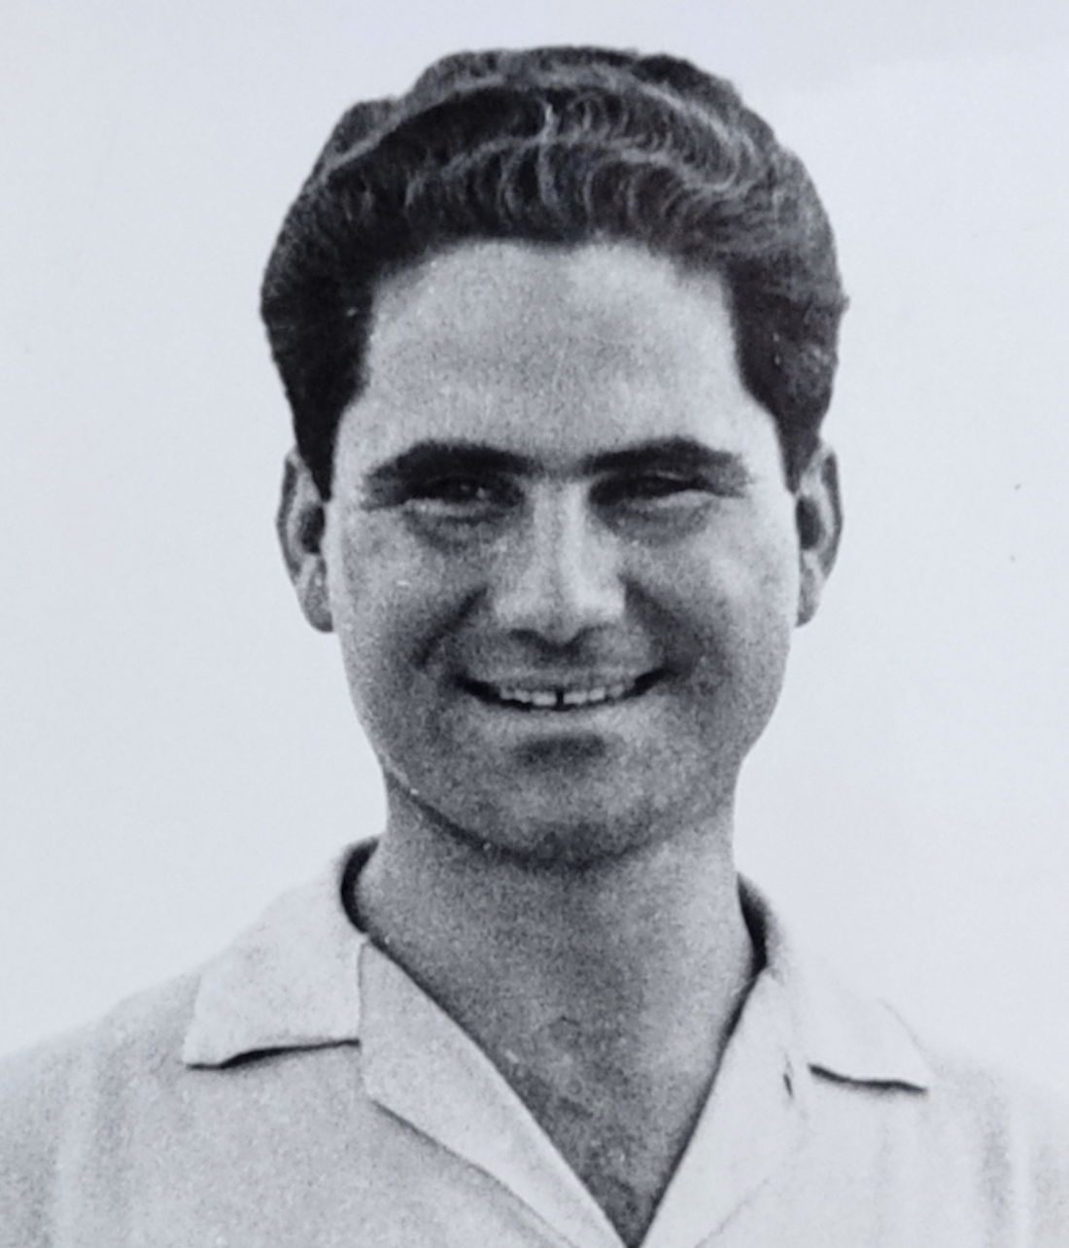
Jovan Lazović (1931 – 2019)
Jovan Lazović rođen je 22. maja 1931. godine u Beogradu.
Diplomirao je 1954. na Grupi za astronomiju Prirodno- matematičkog fakulteta (PMF) u Beogradu
Doktorirao je 1964. u oblasti astronomskih nauka sa doktorskom disertacijom pod naslovom „ Važnije osobenosti u kretanju kvazikomplanarnih planetoida“
U ovom obimnom radu detaljno je ispitao međusobne položaje dva planetoida koji se kreću praktično u istoj ravni.
Naročitu pažnju je posvetio njihovim proksimitetima, tj. položajima međusobne minimalne daljine. Za te proksimitete je dao originlnu metodu njihovog određivanja, ispitao gravitaciono dejstvo jednog planetoida na drugi.
Komisija za odbranu, akademici: Radivoje Kašanin, Tatomir Anđelić i Vojislav Mišković

Slide 4
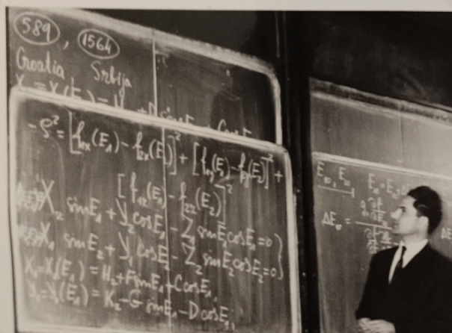
Jovan Lazović (1931 – 2019)
1957. izabran za asistenta na PMF
1967 – izabran za docenta
1976 – izabran za vanrednog profesora
1982 – izabran za redovnog profesora
1997 – otišao u penziju 1. januara
Profesor Lazović je na redovnim studijama pored predmeta Nebeska mehanika i Teorija kretanja Zemljinih veštačkih satelita predavao i Sfernu astronomiju i Opštu astronomiju, a na postdiplomskim studijama predavao je predmete Kretanje velikih planeta i Metode nebeske mehanike

Slide 5
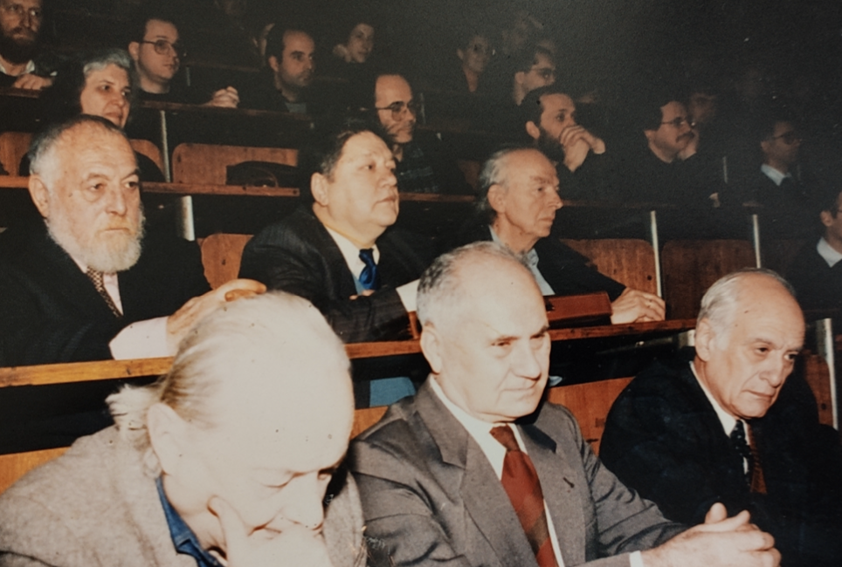
Jovan Lazović (1931 – 2019)
Glavna oblast naučnog rada profesora Lazovića bila je nebeska mehanika, naročito kretanje malih planeta i njihovi proksimiteta
Objavio je preko 30 naučnih radova i desetak stručnih radova
Učstvovao je u izradi efemerida za Godišnjak našeg neba
1969 je pokrent časopis Katedre za astronomiju „Publications of the Department of Astronomy“. Prof. Lazović je bio član Uređivačkog odbora i Izdavačkog saveta ovog časopisa punih 12 godina.
Bio je član Međunarodne astronomske unije (od 1970.) i član njene Komisije za nebeku mehaniku

Slide 7
Digitalni Legat profesora Jovana Lazovića
http://wordpress.matf.bg.ac.rs/legatJLazovic/

Slide 8
